Slide 1
Monika Petřeková, mpetrekova@megabooks.cz Štěpán Tůma, stuma@megabooks.cz
MEGABOOKS 25 let s Vámi
Knihy z celého světa

Slide 2
Knihy z celého světa
Společnost MEGABOOKS CZ působí na českém trhu již více než 20 let a zaměřuje se na dovoz a distribuci zahraniční cizojazyčné literatury. Našimi zákazníky jsou nejen sami čtenáři, ale také maloobchodní prodejny či velkoodběratelé. Rovněž spolupracujeme s mnoha vzdělávacími institucemi, jako jsou státní i soukromé školy, jazykové školy, knihovny či univerzity.
Dovážíme odborné publikace z mnoha oborů, učebnice jazykové výuky, metodické příručky, slovníky, společenskovědní literaturu i medicínské texty. Spolupracujeme s významnými zahraničními partnery, jako jsou prestižní britské nakladatelství Oxford University Press, francouzské nakladatelství Hachette, italské nakladatelství ELI, nakladatelství odborné literatury ELSEVIER a s mnoha dalšími nakladatelskými domy po celém světě. Na tituly, které máme v nabídce, se můžete podívat na našem e-shopu www.megabooks.cz.
Naší specialitou je také objednávkový servis zaměřený na těžko dostupnou zahraniční literaturu. Sháníte unikátní a nedostatkovou knihu? Rádi byste pro sebe získali některý vzácný časopis či katalog? Svěřte hledání nám a my uděláme, co můžeme, abychom pro vás tuto specifickou literaturu získali. Neváhejte a kontaktujte nás na e-mailu orders@megabooks.cz.
Milovníci knih nás určitě znají díky naší síti knihkupectví Oxford Bookshop a pro ty, kteří se rádi ještě více vzdělávají, máme dvě specializovaná knihkupectví: Academic Bookshop se zaměřením na odbornou literaturu a Librairie Francophone se zaměřením na frankofonní literaturu.

Slide 3
Knihy z celého světa
Pravidelné akční nabídky a promo akce dostupné na našem webu : http://www.megabooks.cz/promo

Slide 4
Knihy z celého světa

Slide 5
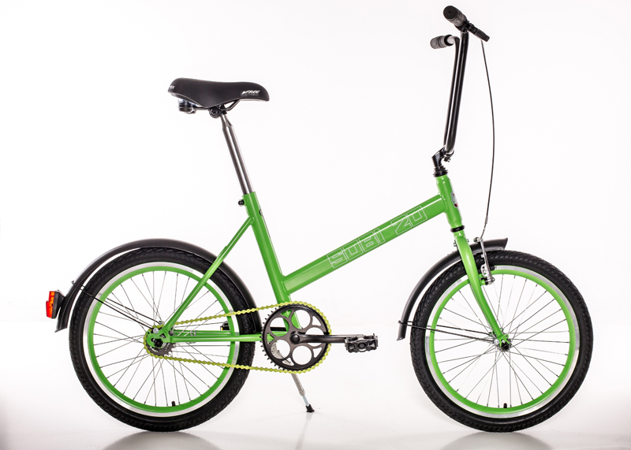
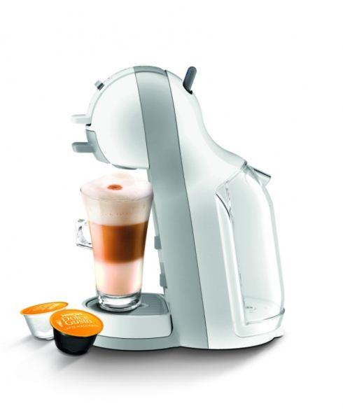
Věrnostní program Mega +
Podmínky participace a kompletní seznam produktů:
http://www.megabooks.cz/megaplus

Slide 6
www.megabooks.cz
MEGABOOKS 25 let s Vámi

